Slide 1
EN811100 Linear circuit Analysis
Chapter 10
Sinusoidal Steady-State Analysis
Mar 10, 2563
C. K. Alexander – M. N. O. Sadiku Fundamentals of Electric Circuits, 5th Edition, The McGraw-Hill Companies 2013
J. A. Svoboda – R. C. Dorf
Introduction to Electric Circuits, 9th edition, John Wiley & Sons, Inc. 2014

Slide 2
Sinusoidal Steady-State Analysis- Chapter 10
10.1 Basic Approach
10.2 Nodal Analysis
10.3 Mesh Analysis
10.4 Superposition Theorem
10.5 Source Transformation
10.6 Thevenin and Norton Equivalent Circuits

Slide 3
Steps to Analyze AC Circuits:
10.1 Basic Approach
1. Transform the circuit to the phasor or frequency domain.
2. Solve the problem using circuit techniques (nodal analysis, mesh analysis, superposition, etc.).
3. Transform the resulting phasor to the time domain.
Transform
Problem in time domain
to Phasor domain
Transform
Answers in Phasor domain
to time domain
Solve variables
in Phasor
domain

Slide 4

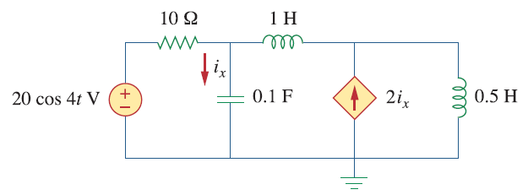
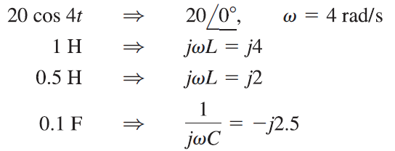
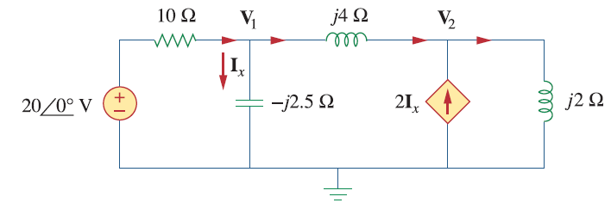
10.2 Nodal Analysis
วิธีทำ 1. แปลงเป็น Phasor

Slide 5

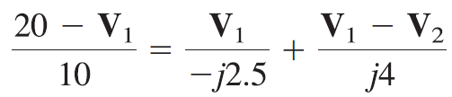


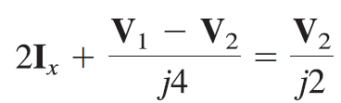
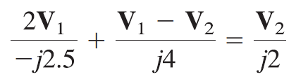

โดย
จะได้

Slide 6
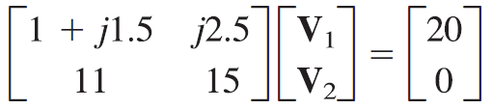
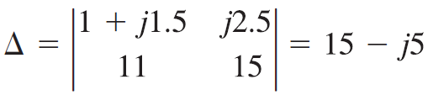
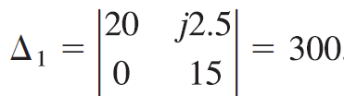

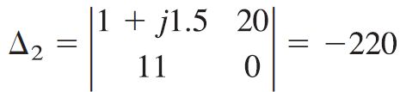

จัดรูป Matrix

Slide 7
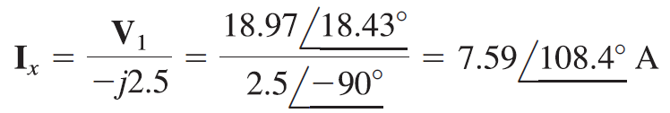
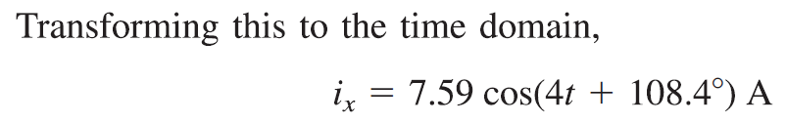

Slide 8

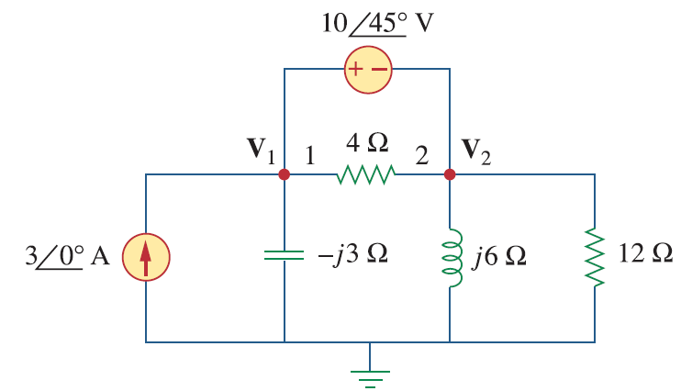

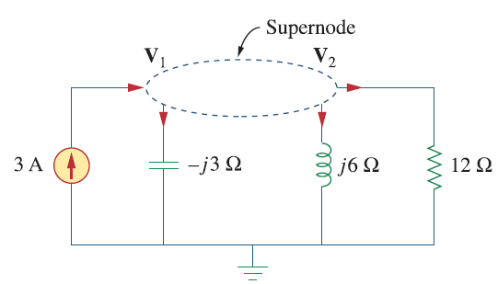

วิธีทำ
ใช้ Supernode

Slide 9




แทนลงไป
จะได้

Slide 10

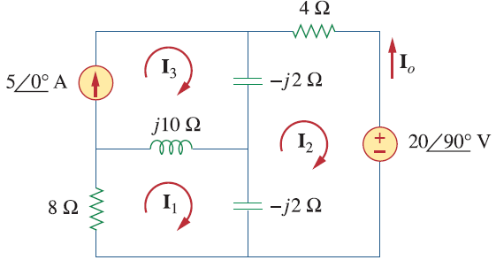

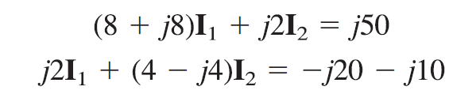
10.3 Mesh Analysis
วิธีทำ
KVL Mesh 1
KVL Mesh 2
จะได้

Slide 11

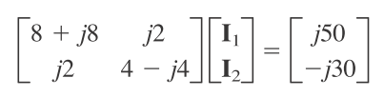
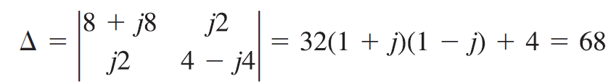
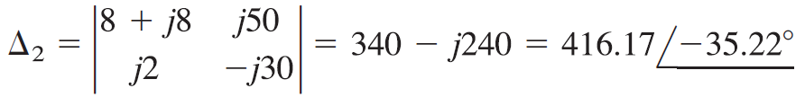
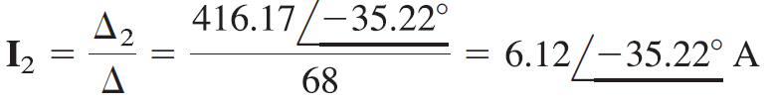

จัดรูป Matrix
จะได้

Slide 12

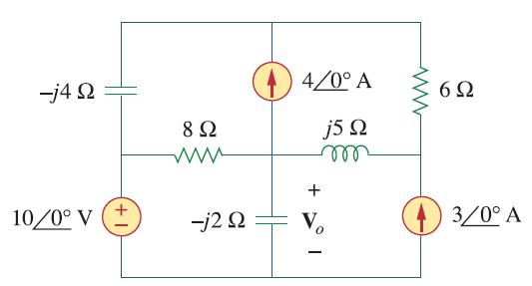

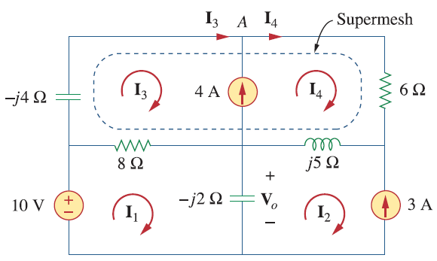

วิธีทำ
ที่ Node A
(a)
ที่ Mesh 2
(b)
KVL Mesh 1
(c)
KVL Supermesh
(d)

Slide 13


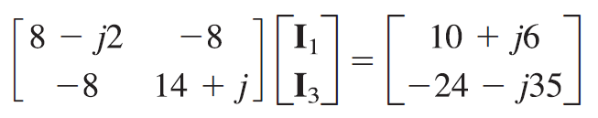
(c)
(e)
(d)
(f)
จัดสมการ (e), (f) ในรูป Matrix

Slide 14
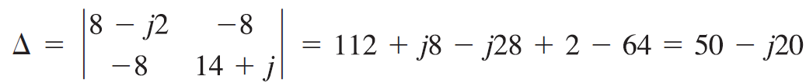
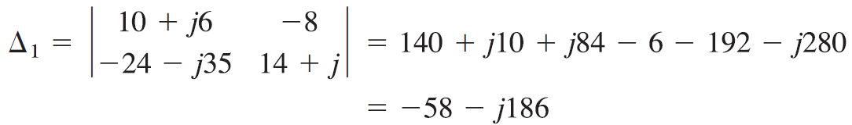
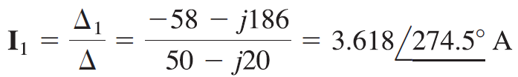
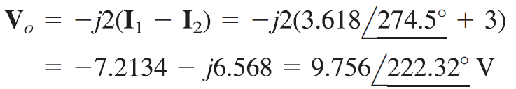
จะได้

Slide 15
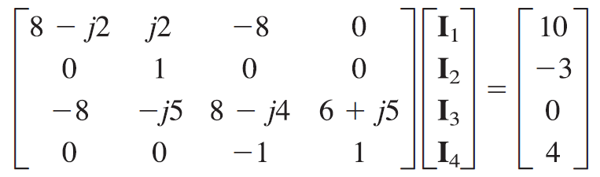


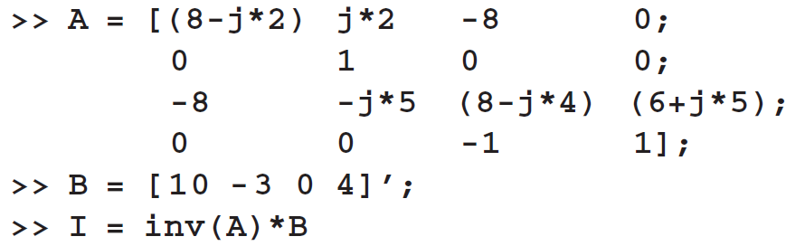
วิธีใช้คอมพิวเตอร์ช่วยคำนวณ
นำสมการ (c), (b), (d), (a) มาเขียนเป็น Matrix form
จะได้
MATLAB Code

Slide 16
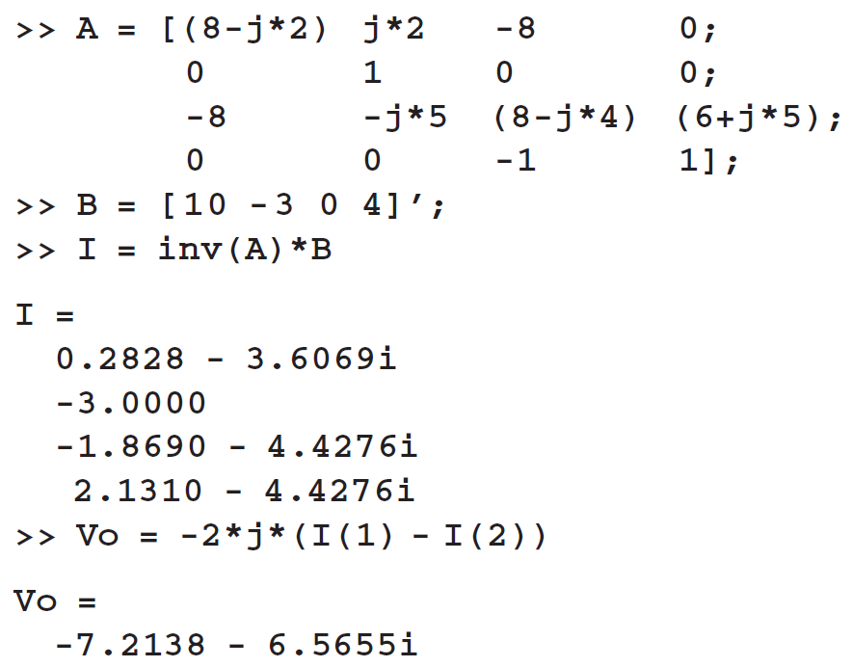
MATLAB Code

Slide 17
10.4 Superposition Theorem
When a circuit has sources operating at different frequencies,
The separate phasor circuit for each frequency must be solved independently, and
The total response is the sum of time-domain responses of all the individual phasor circuits.

Slide 18

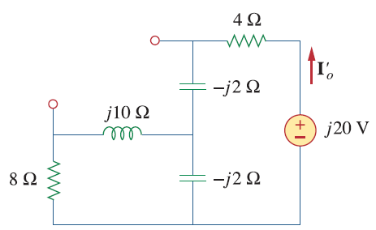
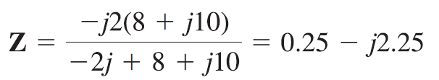
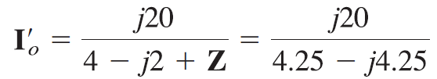

วิธีทำ
วงจรนี้มี Source 2 ตัวคือ
และ
1. ให้ Voltage source ON
และ Current source OFF (Open circuit) และหากระแส
อันเนื่องมาจาก Voltage source ทำงาน

Slide 19
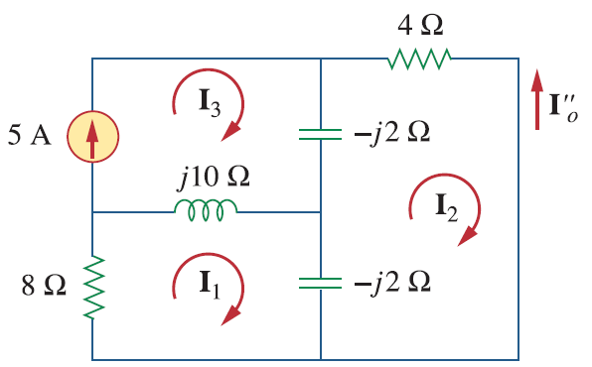




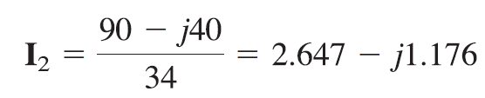
2. ให้ Voltage source OFF (Short circuit) และ Current source
ON และหากระแส อันเนื่องมาจาก Current source ทำงาน
KVL Mesh 1
(a)
KVL Mesh 2
(b)
Current Mesh 3 =
(a)
จะได้

Slide 20

จะได้
กระแส โดยรวมคือกระแส อันเนื่องมาจาก Voltage source
บวกกับกระแส อันเนื่องมาจาก Current source
จะได้
คำตอบนี้ตรงกับคำตอบในตัวอย่างที่ 10.3

Slide 21

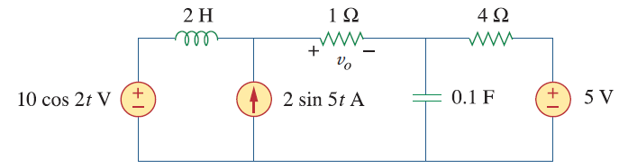
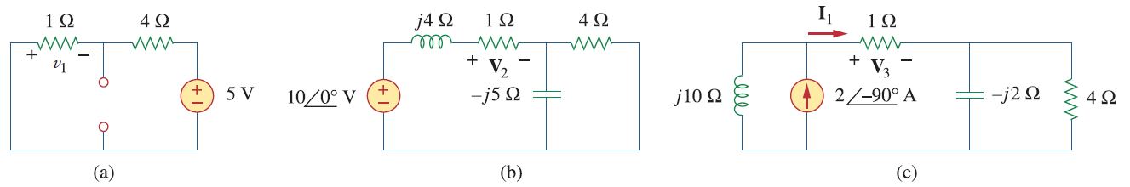
วิธีทำ
วงจรนี้มี Source 3 ตัว แต่ละตัวมีความถี่ไม่เท่ากัน
เวลาคำนวณจึงต้องแยกกันคำนวณโดยใช้หลักการ Superposition
ON ตัวเดียว
ON ตัวเดียว
ON ตัวเดียว

Slide 22
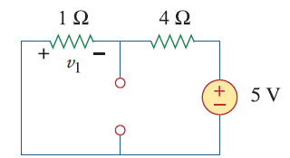

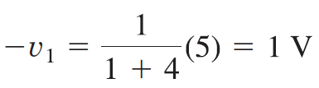
1. ให้ Voltage source ON, Current source ที่เหลือให้เป็น
Open circuit, Voltage source ที่เหลือเป็น Short Circuit
ในกรณีนี้เป็น DC Source, ω=0,
จะได้วงจรเป็น
ใช้ Voltage Divider หาแรงดัน
ตกคร่อม R 1 Ω

Slide 23
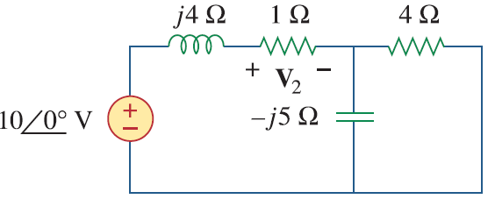
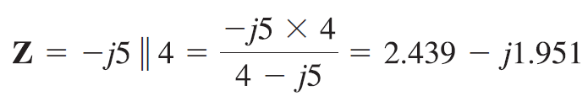
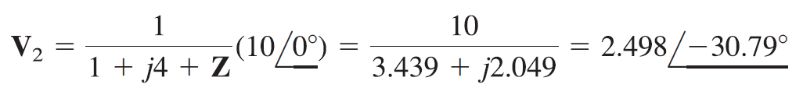

2. ให้ Voltage source ON, Current source ที่เหลือ
ให้เป็น Open circuit, Voltage source ที่เหลือเป็น Short Circuit
ในกรณีนี้ ω=2,
ใช้ Voltage Divider หาแรงดันตกคร่อม R 1 Ω

Slide 24
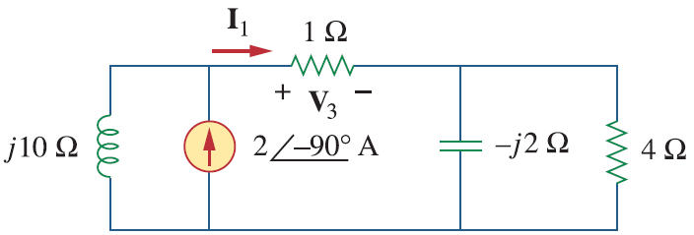
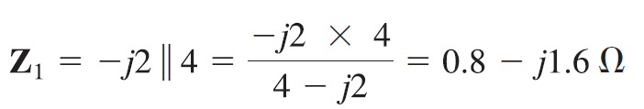
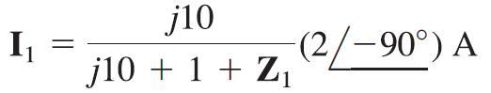

3. ให้ Current source ON, Current source ที่เหลือ
ให้เป็น Open circuit, Voltage source ที่เหลือเป็น Short Circuit
ในกรณีนี้ ω=5,
ใช้ Current Divider
หากระแสที่ผ่าน R 1 Ω

Slide 25

ใช้หลักการ Superposition

Slide 26
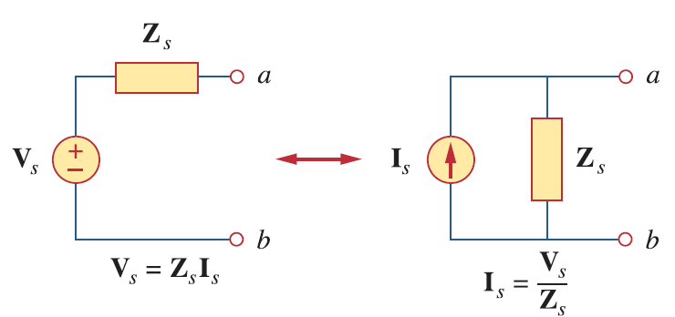
10.5 Source Transformation
เราสามารถแปลง Voltage source เป็น Current source หรือ
แปลงจาก Current source เป็น Voltage source โดยใช้สูตรดังนี้

Slide 27

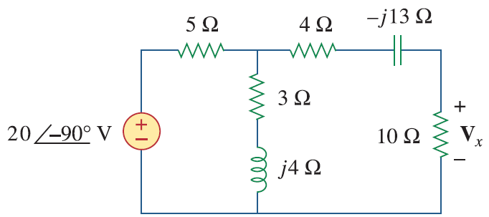
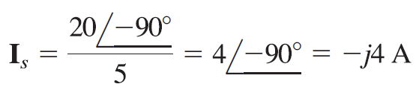
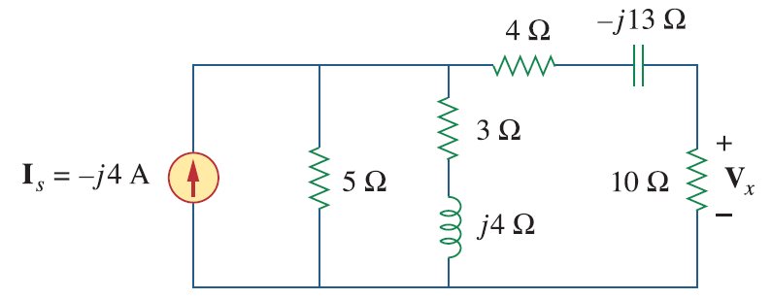
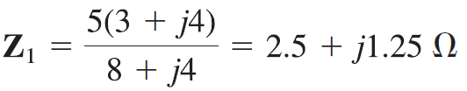
วิธีทำ
แปลง Voltage source
เป็น Current source

Slide 28


แปลง Current source
กลับเป็น Voltage source
ใช้ Voltage Divider

Slide 29



10.6 Thevenin and Norton Equivalent Circuits
Thevenin
Equivalent
circuit
Norton
Equivalent
circuit

Slide 30





วิธีทำ
หา z_{th} โดยการ Short circuit
Voltage source แล้ววัด
Impedance ระหว่างขั้ว a-b

Slide 31






z₁
z₂
หากระแส I₁ และ I₂
ใช้ KVL ใน Loop bcdeab
จะได้ v_{th} ระหว่างขั้ว a-b

Slide 32

จะได้ v_{th} ระหว่างขั้ว a-b

Slide 33




วิธีทำ
KCL ที่ Node 1
ใช้ KVL ใน Loop นี้
จะได้

Slide 34


หาค่า z_{th} โดยเอา Independent source ออกไป แล้วนำ Current
Source มาต่อที่ขั้ว a-b แล้ววัดแรงดันที่ขั้ว a-b
KCL ที่ Node a
KCL ที่ Loop 1

Slide 35



Slide 36




Slide 37



Slide 38



Slide 39



